Slide 1


架构
AI 芯片
-- NPU详解

Slide 2
Talk Overview
AI 计算体系
深度学习计算模式
计算体系与矩阵运算
AI 芯片基础
通用处理器 CPU
从数据看 CPU 计算
通用图形处理器 GPU
AI专用处理器 NPU/TPU
计算体系架构的黄金10年
华为昇腾 NPU
达芬奇架构
昇腾AI处理器
谷歌 TPU
TPU 核心脉动阵列
TPU 系列架构
特斯拉 DOJO
DOJO 架构
国内外其他AI芯片
AI芯片的思考

Slide 3
Talk Overview
基本内容
DOJO 整体架构
DOJO Core架构
DOJO Core 前端处理
DOJO Core 执行引擎
SRAM 与内存
内核与物理实现
问题与思考

Slide 4
DOJO
整体架构介绍

Slide 5
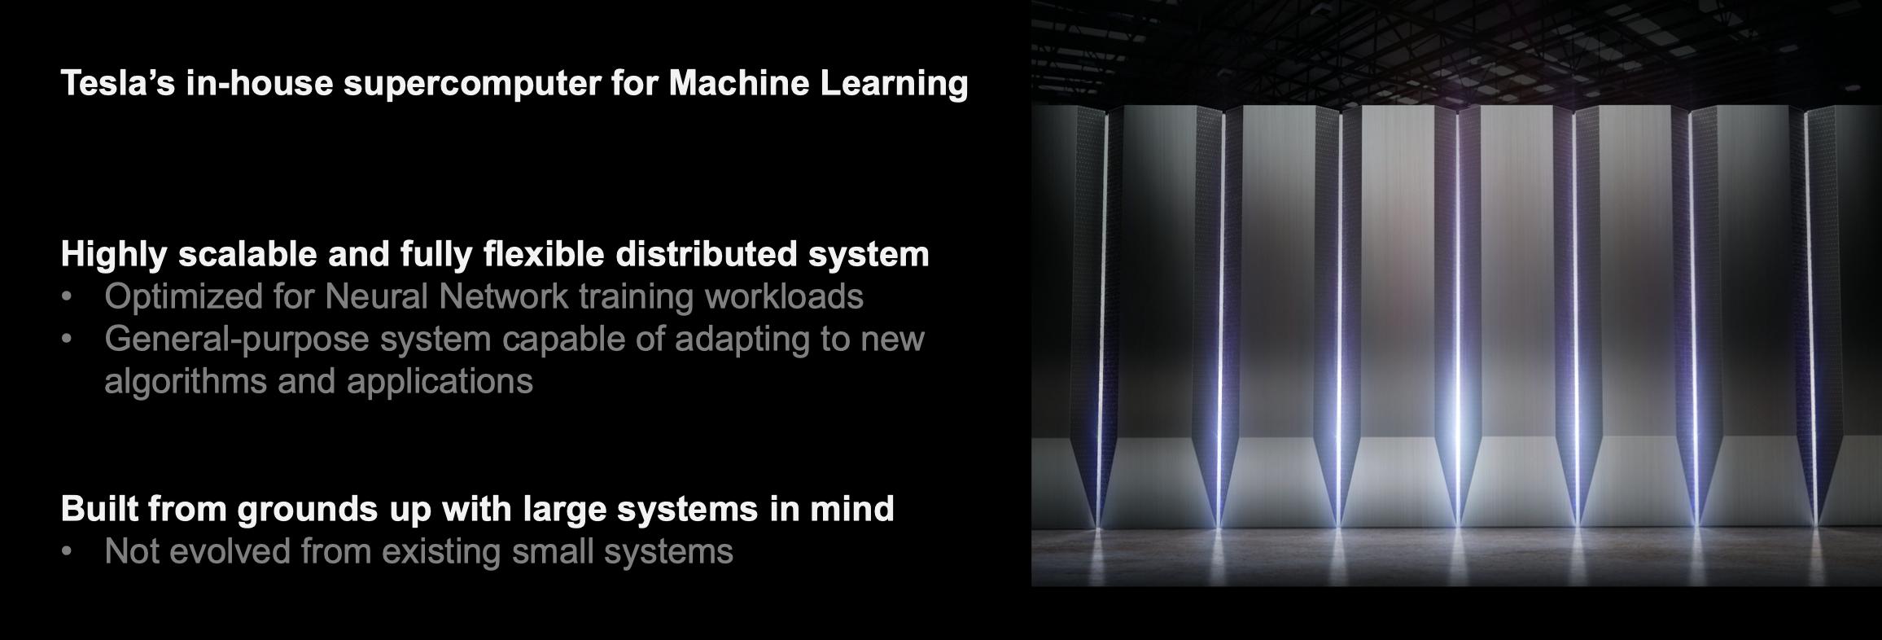
DOJO 超级计算机系统
DOJO 超级计算机系统

Slide 6
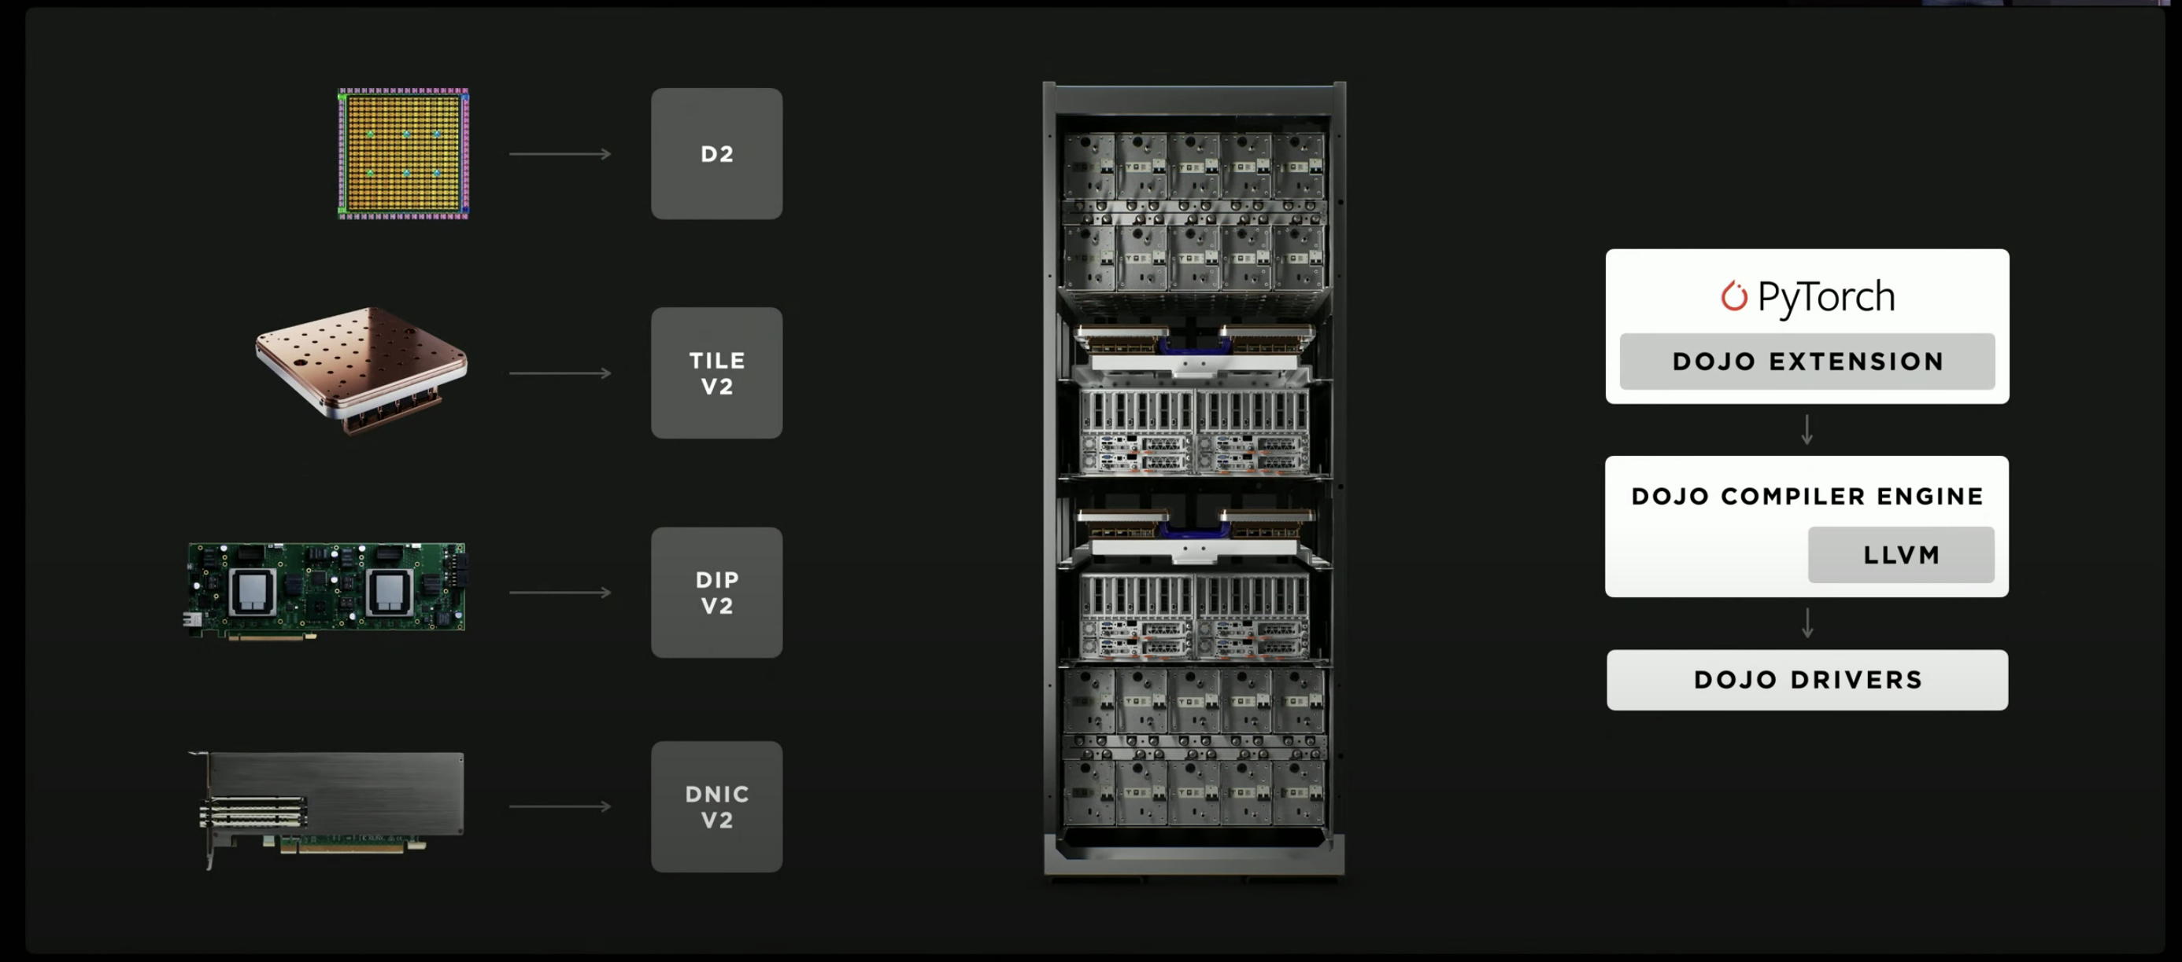
DOJO 超级计算机系统
DOJO 超级计算机系统：D1 芯片、训练 Tile 和 ExaPOD 集群

Slide 7
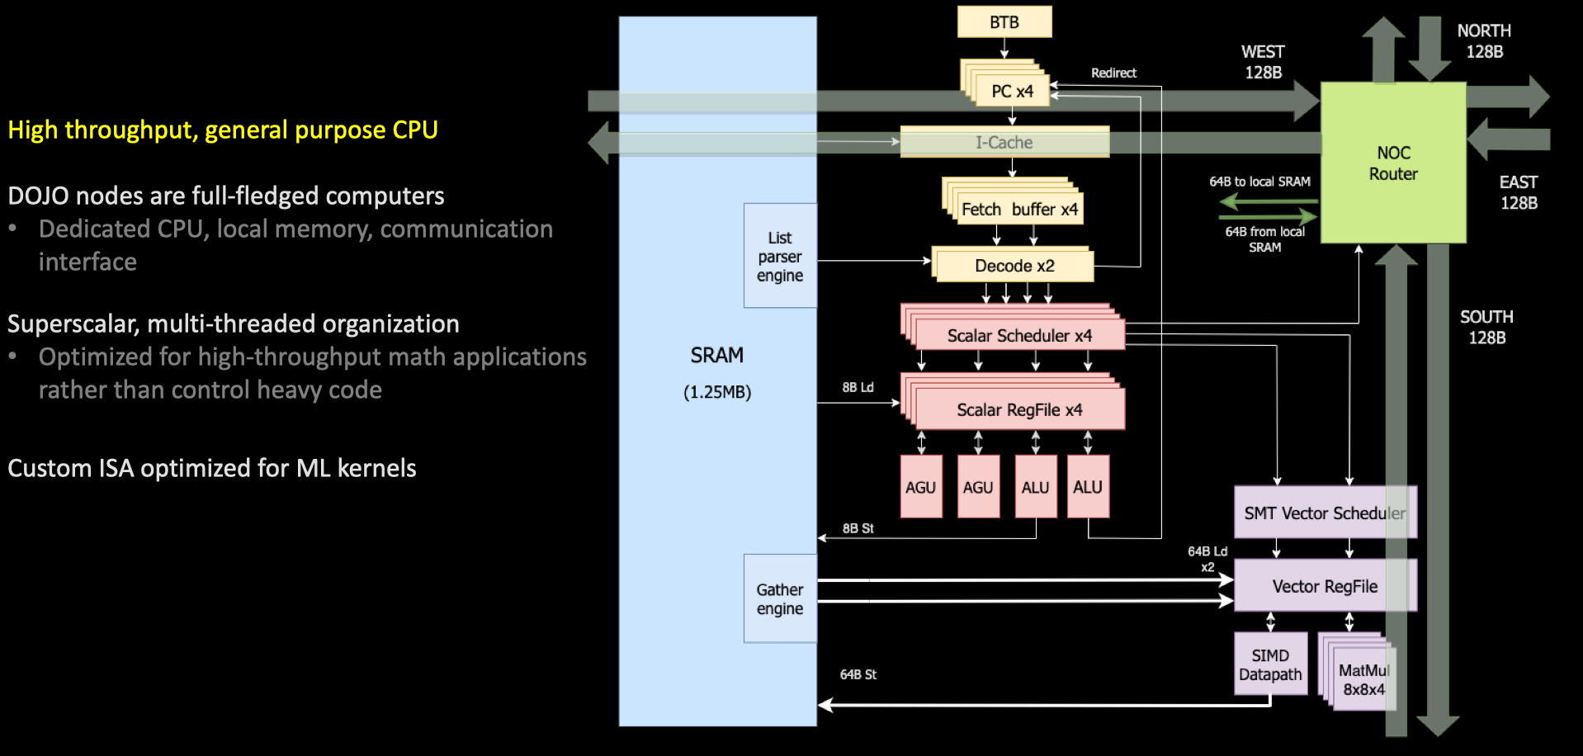
DOJO 超级计算机系统
每个 DOJO 节点都有一个内核，具有CPU专用内存和 I/O接口。每个内核拥有一个 1.25MB 的 SRAM 作为主存。其中 SRAM 能以 400GB/s 速度加载，并以 270GB/s 存储。

Slide 8
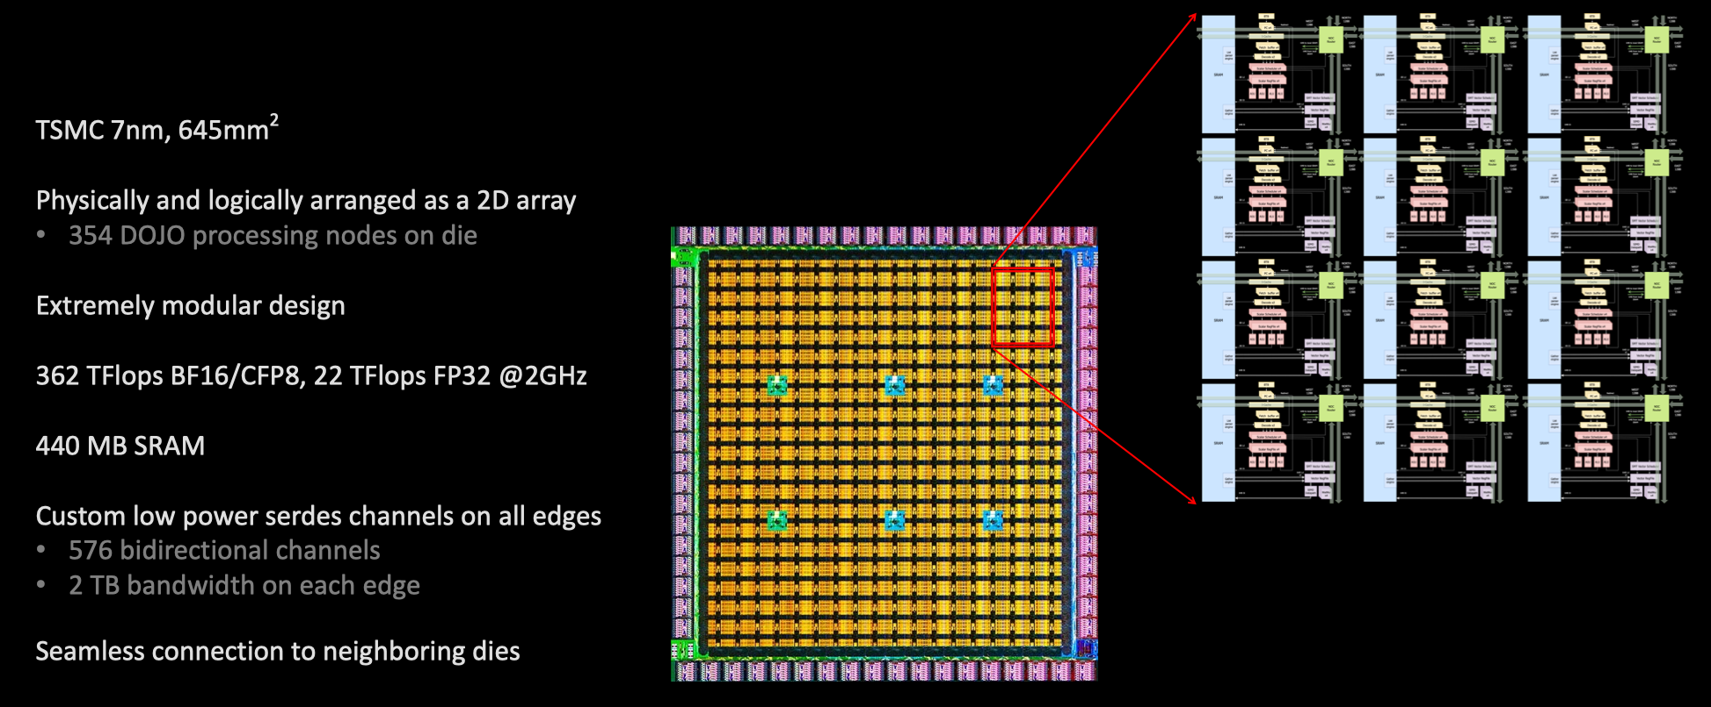
DOJO 超级计算机系统
D1 采用台积电 7nm 制程工艺，645mm² 面积上拥有 500 亿颗晶体管，BF16、CFP8 算力可达 362TFLOPS，FP32 算力可达 22.6TFLOPS，TDP（热设计功耗）为 400W。

Slide 9
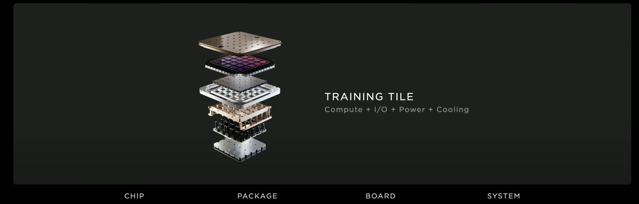
DOJO 超级计算机系统
基于D1芯片，特斯拉推出晶圆上系统级方案，通过应用台积电SoW封装技术，将所有25颗D1裸片都集成到一个训练Tile上，每个Dojo训练Tile消耗15kW。特斯拉Dojo训练Tile中有计算、I/O、功率和液冷模块。

Slide 10
DOJO 超级计算机系统
DOJO System Tray 有高速连接、密集集成等特性，75mm高度能支持135kg。其BF16/CFP8峰值算力可达到54TFLOPS，功耗100+kW。

Slide 11
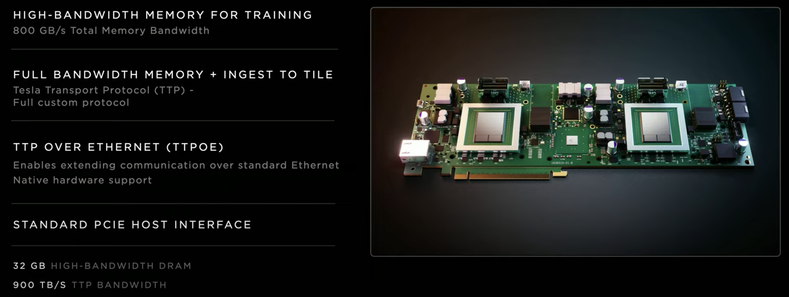
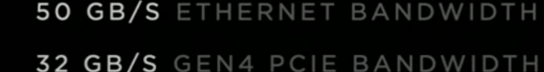
DOJO 超级计算机系统
DOJO 接口处理器是一个具有高带宽内存PCIe卡，使用特斯拉传输协议TTP ，主机 CPU 和训练 Tile 之间的桥梁。每个 DIP 有 32GB 的 HBM。

Slide 12
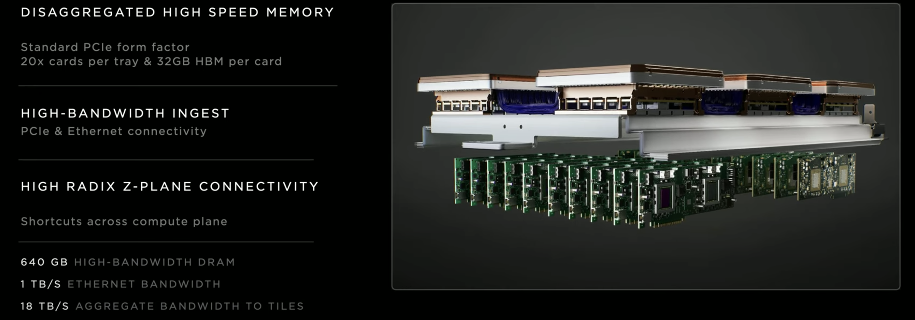
DOJO 超级计算机系统
TTPOE 可将标准以太网转换至 Z 平面拓扑，拥有高 Z 平面拓扑连。最多可以将 5 个 DIP 以 900GB/s 的速度连接到一个训练瓦片上，以达到 4.5TB/s 的总量，每个训练 Tile 共有 160GB 的 HBM。

Slide 13
DOJO 超级计算机系统
DOJO 主机接口

Slide 14
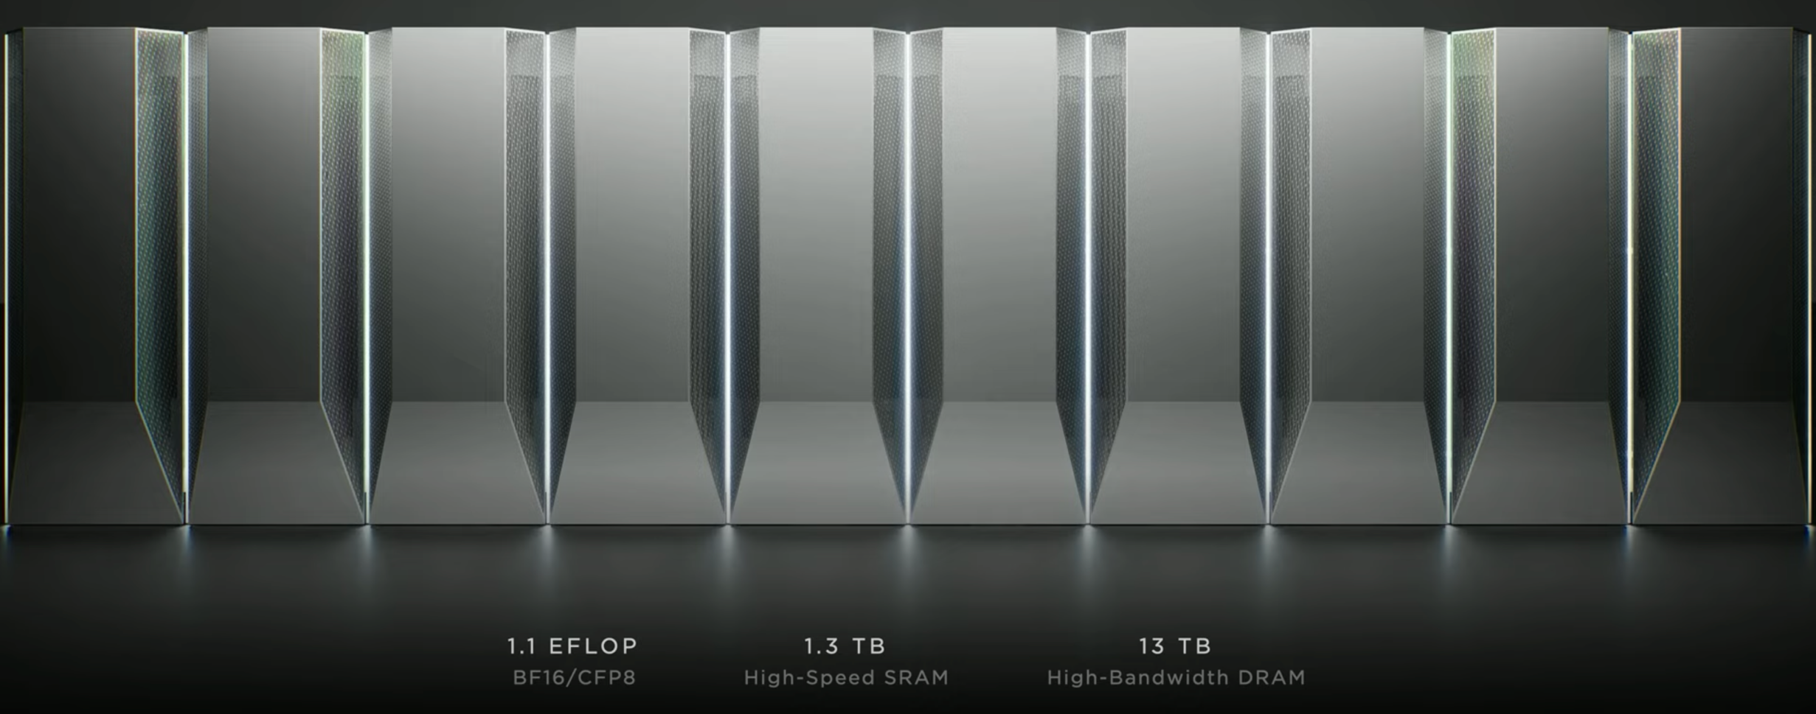
DOJO ExaPOD 集群将突破E级算力
每个DOJO ExaPOD 集成了120个训练模块，内置3000个D1芯片，拥有超过100万个训练节点，BF16/CFP8 峰值算力达到 1.1EFLOPS（百亿亿次浮点运算），拥有 1.3TB 高速 SRAM 和 13TB 高带宽 DRAM。

Slide 15
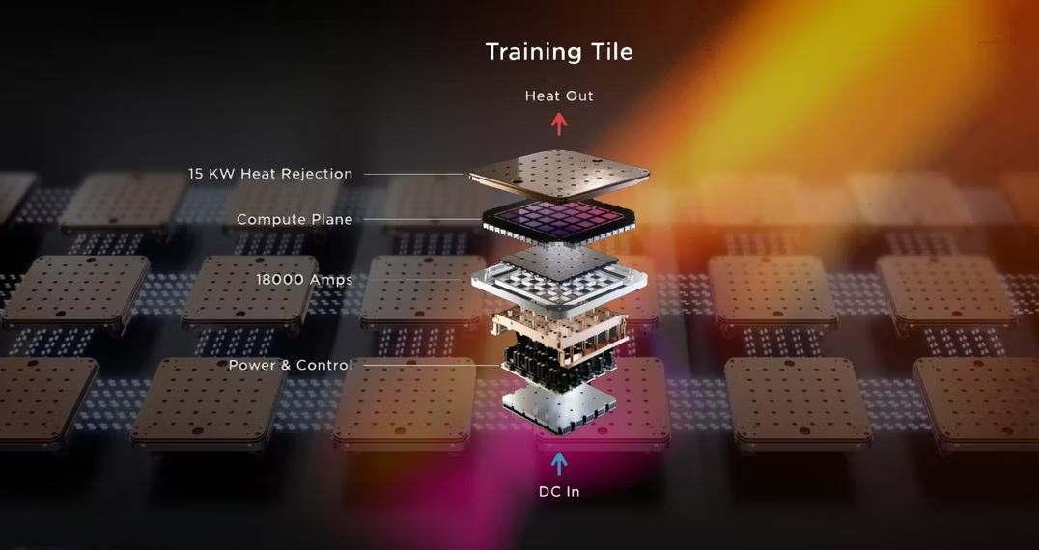

Slide 16
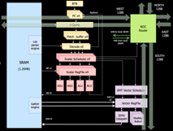
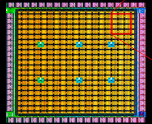
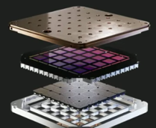

DOJO 超级计算机系统：D1 芯片、训练 Tile 和 ExaPOD 集群
每354个Dojo核心组成一块D1芯片，而每25颗芯片组成一个训练模组。最后120个训练模组组成一组ExaPOD计算集群，共计3000颗D1芯片。
分层 | 名称 | 片上SRAM | 算力 | 备注
内核 | DOJO Core | 1.25MB | 1.024 TFLOPS | 单个计算核心，64bit，4个8x8x4矩阵计算核心，2GHz主频
芯片 | DOJO D1 | 440MB | 362 TFLOPS | 单芯片，354核心数，654mm2
格点 | DOJO Tile | 11GB | 9050 TFLOPS | 单个训练模组，每5x5个芯片组成一个训练模组
集群 | ExaPOD | 1320GB | 1.1 EFLOPS | 训练集群，每12个训练模组组成一个机柜，每10个机柜组成一个ExaPOD，一共3000个D1芯片

Slide 17
DOJO 架构设计哲学
DOJO 采用存算一体架构（“存内计算”或者“近存计算”)，单个可扩展计算平面、全局寻址快速存储器和统一的高带宽+低延迟。
面积精简：将大量计算内核集成到芯片中，最大限度提高AI计算的吞吐量，因此需要在保障算力的情况下使单个内核的面积尽可能小，更好的折衷超算系统中算力堆叠和延迟的矛盾。
延迟精简：为了实现其区域计算效率最大化，内核以 2 GHz 运行，只使用基本的分支预测器和小指令缓存，只保留必要部件架构，其余面积留给向量计算和矩阵计算单元。
功能精简：通过削减对运行内部不是必须处理器功能，来进一步减少功耗和面积使用。DOJO 核心不进行数据端缓存，不支持虚拟内存，也不支持精确异常。

Slide 18
DOJO 架构设计哲学
DOJO 采用存算一体架构（“存内计算”或者“近存计算”)，单个可扩展计算平面、全局寻址快速存储器和统一的高带宽+低延迟。
名称 | 片上SRAM | 算力 | 备注
DOJO D1 | 440MB | 362 TFLOPS | 单芯片，354核心数，654mm2
A100 | 40MB | 312 TFLOPS | 单芯片，128核心数

Slide 19
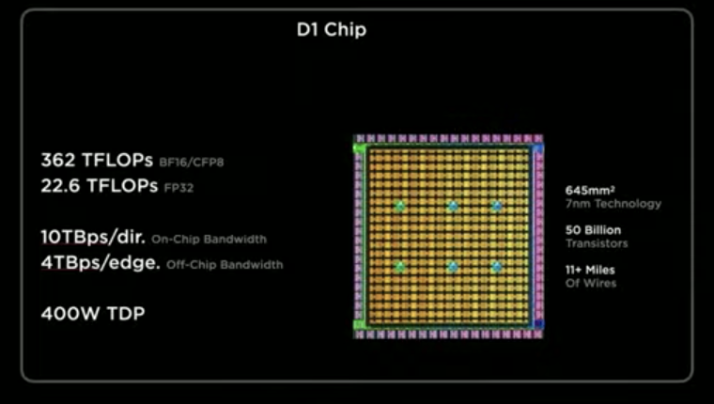
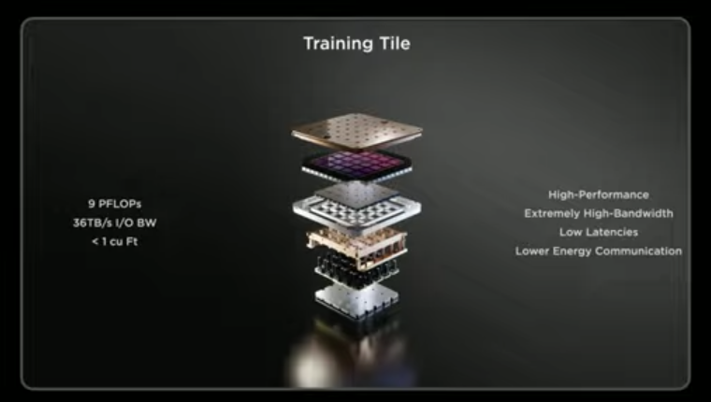
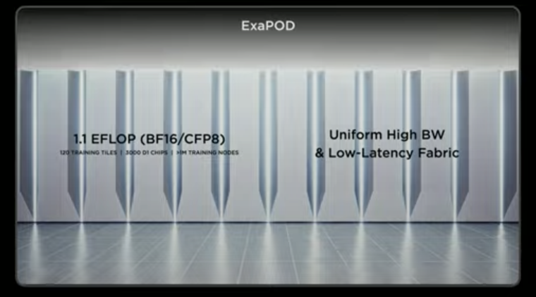
DOJO 超级计算机系统

Slide 20
Reference 引用&参考
https://www.youtube.com/watch?v=uE2f7kiRhmw
https://www.youtube.com/watch?v=QurtwJdb5Ew
https://www.youtube.com/watch?v=DSw3IwsgNnc
https://chipsandcheese.com/2022/09/01/hot-chips-34-teslas-dojo-microarchitecture/
https://en.wikipedia.org/wiki/Tesla_Dojo
https://www.qbitai.com/2022/08/37209.html
https://zhidx.com/p/347884.html
https://www.cnblogs.com/wujianming-110117/p/17115152.html
https://mp.weixin.qq.com/s/xGytSXTW7-CL-O1V7y7QRw
https://mp.weixin.qq.com/s/uBL4x4MJz1GiCf2a0gnnUQ
https://mp.weixin.qq.com/s/N_sMmndpyiq0_qbdwq3MuA
https://www.51cto.com/article/717372.html
https://mp.weixin.qq.com/s/vmNsRVwmi3Azo-bPDanc2g

Slide 21
Notes:
21

